Slide 1
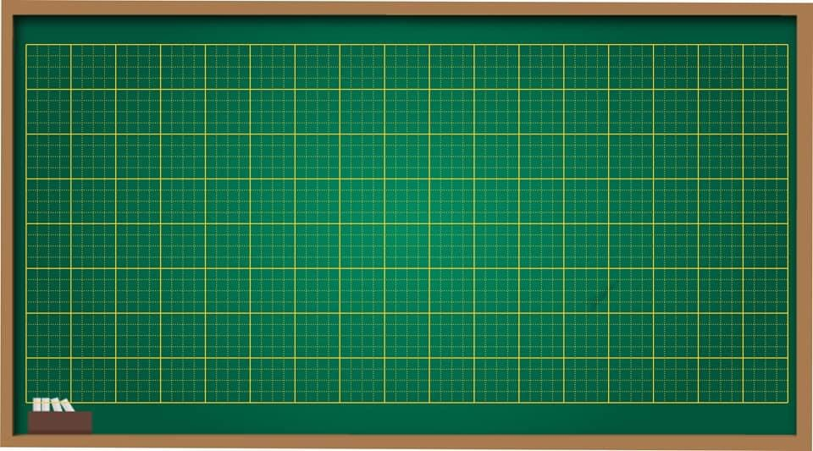
Thứ năm ngày 13 tháng 1 năm 2022
Toán
Hình chữ nhật

Slide 2
Trong các hình sau hình nào là hình chữ nhật?
1
2
3
4

Slide 3

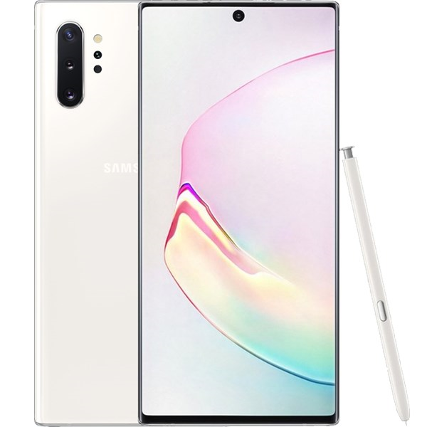
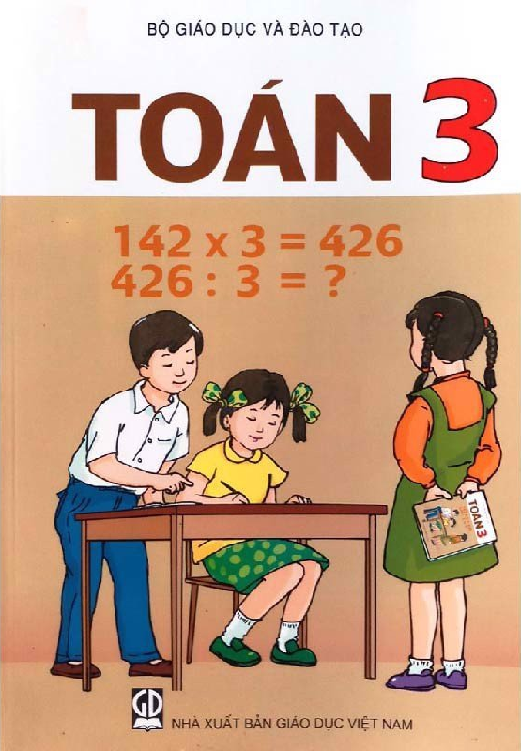
Tìm các đồ vật có hình chữ nhật.

Slide 4
* Hình chữ nhật ABCD có :
B
- 4 góc đỉnh A,B,C,D đều là góc vuông
A
- 4 cạnh gồm:
2 cạnh dài là AB và CD
2 cạnh ngắn là BC và AD
Hai cạnh dài có độ dài bằng nhau viết : AB = CD
Hai cạnh ngắn có độ dài bằng nhau viết: BC = AD
D
C
Hình chữ nhật có 4 góc vuông, có 2 cạnh dài bằng nhau và 2 cạnh ngắn bằng nhau .
Độ dài cạnh dài gọi là chiều dài độ dài cạnh ngắn gọi là chiều rộng

Slide 5
Bài 1: Trong các hình dưới đây hình nào là hình chữ nhật?
R
S
A
B
M
N
E
G
D
C
Q
P
I
H
U
T
Các hình chữ nhật là: MNPQ và RSTU

Slide 6
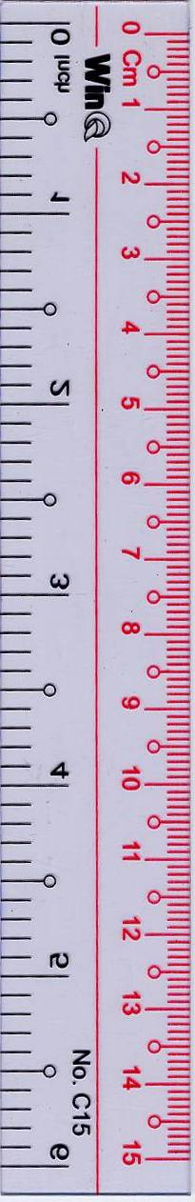
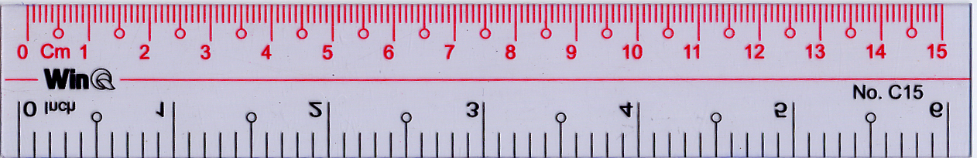
Bài 2 : Đo rồi cho biết độ dài các cạnh của mỗi hình chữ nhật sau:
A
4 cm
B
3cm
D
C
AB = CD = 4 cm
AD = BC = 3 cm

Slide 7
M
5 cm
N
2 cm
Q
P
MN = PQ = 5 cm
NP = MQ = 2 cm

Slide 8
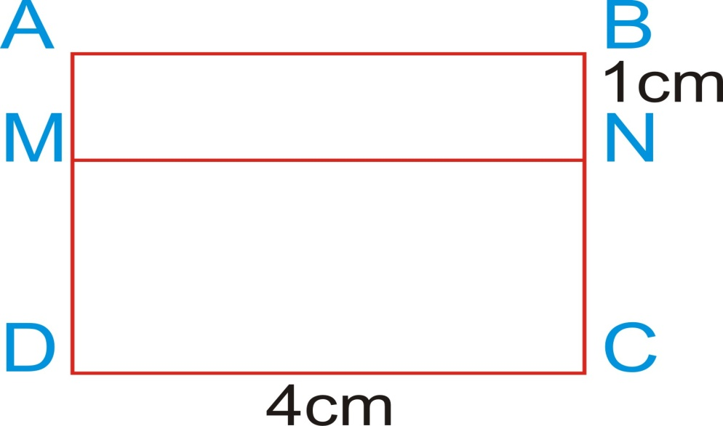
Bài 3: Tìm chiều dài, chiều rộng của mỗi hình chữ nhật có trong hình vẽ bên (DC= 4cm, BN=1cm, NC= 2cm).
Hình chữ nhật ABNM có:
Chiều dài: AB = MN = 4cm
Chiều rộng: AM = BN = 1cm
4 cm
3cm
2cm
Hình chữ nhật MNCD có:
Chiều dài: MN = DC = 4cm
Chiều rộng: MD = NC = 2cm
Hình chữ nhật ABCD có:
Chiều dài: AB = DC = 4cm
Chiều rộng:AD = BC = 3cm (1cm + 2cm)

Slide 9
Bài 4. Kẻ thêm một đường thẳng để được hình chữ nhật
a)
b)

Slide 10
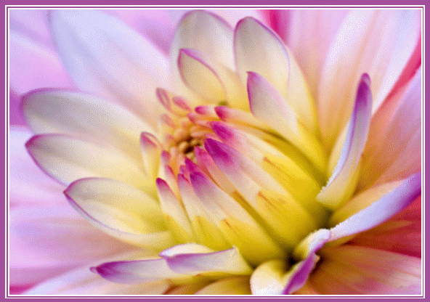

Chúc các em
học tốt!

